Slide 1
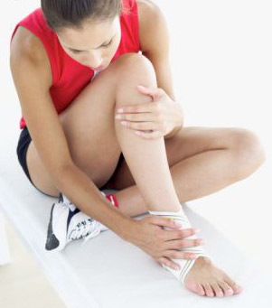
NASTAVNI PREDMET-
REHABILITACIJA U SPORTU
X PREDAVANJE
Povrede skočnog zgloba i stopala kod sportiste
Prof. dr Milorad Jerkan

Slide 2
Skočni kompleks – iz tri zgloba
1.Skočni zglob (art.talocruralis)
2.Donji tibiofibularni zglob
3.Donji subtalarni zglob

Slide 3
Pokreti u skočnom zglobu art.talocruralis
Zglob čine tri kosti:
Tibija
Fibula
Talus
Pokreti
-dorzalna fleksija
-plantarna fleksija

Slide 4
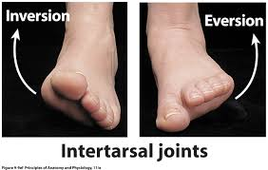
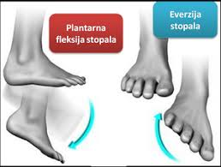
Kombinovani pokreti stopala
Inverzija: supinacija sa adukcijom i dorzalnom fleksijom.
Everzija: pronacija sa abdukcijom i plantarnom fleksijom.

Slide 5
Kosti stopala
os talus - skočna kost
os calcaneus - petna kost
os cuboideum (kockasta)
os naviculare (čunasta)
ossa cuneiformia (tri klinaste kosti)
falange 5 prstiju stopala - članci

Slide 6
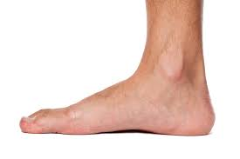
Funkcija stopala
Oslonac držanju tela pri stajanju i hodu
Omogućuje prilagođavanje različitim terenima

Slide 7
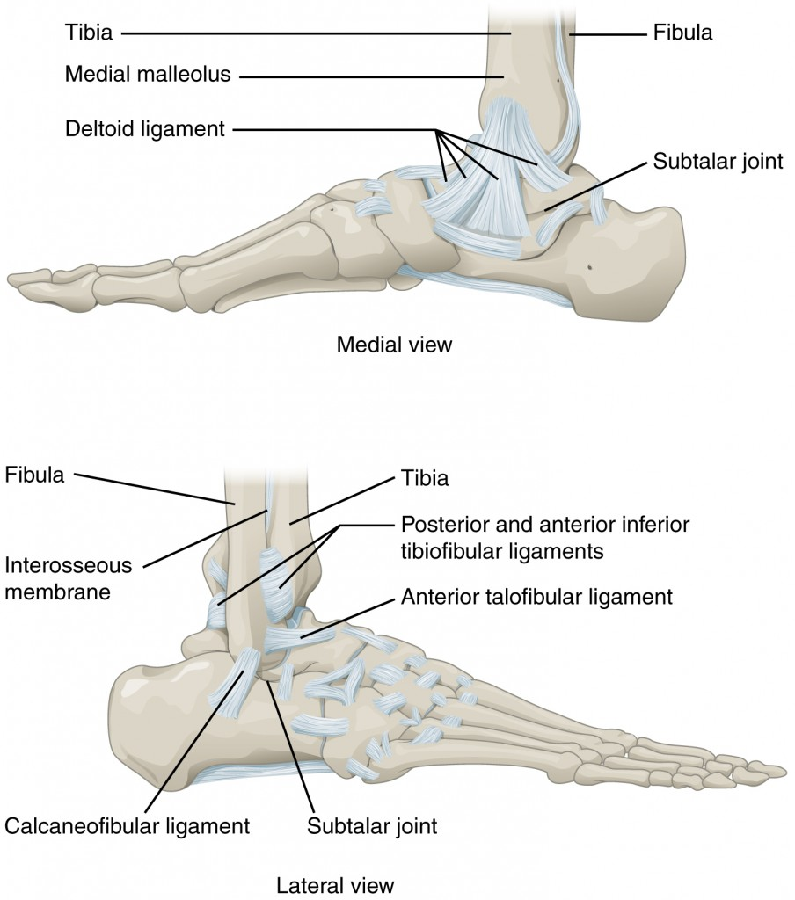
Zglobovi stopala
Subtalarni zglob između kostiju talusa i calcaneusa (pronacija i supinacija stopala)
Srednji talarni zglob obuhvata talokruralni i kalkaneokuboidni
Metatarzofalangealni zglob
Proksimalni interfalangealni
Distalni interfalangealni

Slide 8
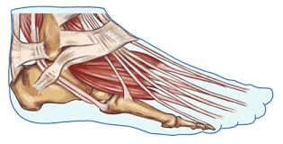
Povrede skočnog zgloba i stopala karakteristične za sportove
Svaki sport ima svoje specifičnosti, tako jedni zahtevaju veliku pokretljivost i manevarsko kretanje što dovodi do istegnuća i rupture ligamenata, avulzionih preloma i nastanka žuljeva.
Drugi sportovi se baziraju na izdržljivosti te najčešće prouzrokuju tenosinovite, medijalni tibijalni sindrom, fasciitis i stres preloma.
Treća grupa se bazira na sudarima protivničkih igrača te prirodno u najvećem broju slučajeva dovodi do kontuzija i preloma.

Slide 9
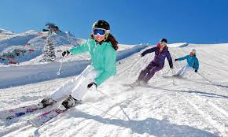
Sportske povredeskočnog zgloba i stopala su u zavisnosti od sportske aktivnosti:
1. skijanje: uganuća i prleomi skočnog zgloba, avulzioni prelomi kalkaneusa, suptalarna iščašenja, dislokacije peronealnih tetiva;
2. ragbi: prelomi prednjeg dela stopala, stress prelomi V metatarzalne kosti, uganuća i prelomi skočnog zgloba, rupture i peritendiniti Ahilove tetive, medijalni tibijalni sindrom i kompartmentalni sindromi;

Slide 10
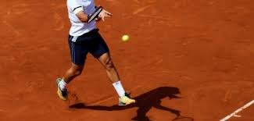
3.trčanje: stres prelomi, uganuća skočnog zgloba, rupture i peritendiniti Ahilove tetive, fasciitis, bursitis, bol u peti, plikovi, medijalni tibijalni sindrom, kompartmentalni sindromi;
4. tenis: uganuća skočnog zgloba, rupture i peritendiniti Ahilove tetive, rupture medijalne glave m.gastrocnemiusa (teniska potkolenica), bol u peti i plikovi;

Slide 11
5. rvanje: prelomi baze V metatarzalne kosti, uganuća skočnog zgloba, peritendinit Ahilove tetive (kao rezultat treninga).
6. gimanastika: prelomi i iščašenja prstiju, prelomi baze V metatarzalne kosti, uganuća skočnog zgloba, istegnuća prednje kapsule skočnog zgloba i zadnji talotibijalni impidžment sindrom (Stiedin nastavak);

Slide 12
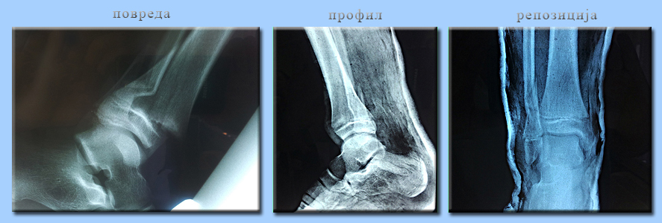
Iz navedenog se vidi da se sportske povrede skočnog zgloba i stopala mogu podeliti na :
prelome,
iščašenja,
uganuća,
tetivne problem,
impidžment sindrome (sindrome sudaranja),
statičke problem,
burzite,
bolove u potkolenici sa posebnim osvrtom na specifične problem kod trkača džogera kao i baletana koji će biti objašnjeni u posebnom poglavlju.

Slide 13
Klinički pregled
Klinički pregled započinje anamnezom. Lekar mora da sasluša pacijenta koji treba da objasti specijalni položaj pri povredi. Nakon toga sledi fizikalni pregled koji započinje inspekcijom. Sledeća faza pregleda je palpacija.
Auskultacija može pomoći u ispitivanju tenosinovita i eventualnom traženju pulsa.

Slide 14
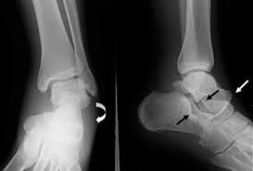
Dijagnoza
Dijagnoza se dopunjuje radiografijama koje mogu biti razlčite kao npr: stress filmovi, artrogrami, tenogrami a kod stress preloma se koriste i tomografije uz korišćenje A-P, lateralne, kose i tangencijalne pozicije. Ultrazvuk, magnetna rezonanca i koštani skan mogu pomoći u postavljanju dijagnoze povrede mekih tkiva, odnosno u isključivanju diferencijalnih oboljenja.

Slide 15
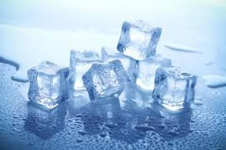
Lečenje
U akutnoj fazi primenjuje se krioterapija u više oblika. Krioterapija može biti izvedena i uranjanjem ekstremiteta u hladnu tečnost (što je neprijatno) odnosno masažom preko ledene tube u vremenu od 20”. Kompresija se najbolje postiže aplikacijom elastičnog zavoja ili flasterima ili plastičnim udlagama. Pri takmičenjima i pri treninzima kod hroničnih povreda se primenjuju elastične čarape odnosno čarape sa naduvavanjem pri čemu se pritisak podiže na 15-25 mmHg u ciklusuod 90 do 12 sekundi i totalnom period od 90”. Elevacija stopala iznad nivoa srca sprečava nastanak otoka, posebno u prvih 24-45h nakon povrede.

Slide 16
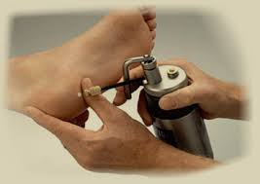
Lečenje
U fazi oporavka savetuje se nastavak kompresije sa povremenim periodima, mirovanja. Vrtložne kupke u trajanju od 20” četiri puta.
Ona se najbolje sprovodi bandažom skočnog zgloba. Komparativna analiza na 1000 sportista sa visokom patikom jer pokazala da oni sa bandažiranim skočnim zglobom imaju uganuće u 6,5% dok je taj postotak kod nebandažiranih 30,4%. Pri nošenju plitkih patika ove povrede su još češće – 17,6% kod bandažiranih i 33,4% kod nebandažiranih.

Slide 17
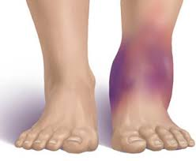
POVREDA SKOČNOG ZGLOBA KLASIFIKACIJA POVREDA SKOČNOG ZGLOBA
A Prvi stepen bimaleolarnog preloma jeste prelom oba maleolusa u visini zglobne linije. Prelomi podrazumevaju prekid fibularne kolateralne veze i ligament deltoideuma.
B Drugi stepen podrazumeva prelom lateralnog maleolusa u visini sindesmoze. Medijalni maleolus je takođe otrgnut.

Slide 18
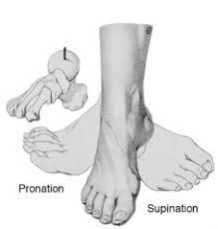
POVREDA SKOČNOG ZGLOBA KLASIFIKACIJA POVREDA SKOČNOG ZGLOBA
C Treći stepen bimaleolarnog prelomaodnosi se na prelom fibularnog maleolusa iznad sindesmoze sve do glavice fibule. Postoji i poprečno otrgnuće medijalnog maleolusa ili prekid ligamenta deltoideuma. Tibofibularna sindesmoza uvek je prekinuta.
Ovakvi prelomi leče se isključivo hirurški.

Slide 19
UGANUĆA – IŠČAŠENJA – PRELOMI SKOČNOG ZGLOBA će biti podeljene prema mehanizmu nastanka
SUPINACIONO-LATERO ROTACIONE POVREDE
Kod ovih povreda (koje su nekad nazivane i inverzione povrede) dolazi do supinacije stopala sa lateralnom rotacijom talusa.
PRONACIONO-ABDUKCIONE POVREDE
Ove povrede se nazivaju i samo abdukcionim povredama i nastaju everzijom stopala pri čemu talus odlazi u abdukciju. Mehanizam povrede i detaljno objašnjenje su dati na slikama.

Slide 20
PRONACIONO-LATEROROTACIONE POVREDE
Kod pronaciono-laterorotacionih povreda talus je rotiran upolje sa stopalom koje je u everziji ili neutralnoj poziciji (to su najčešće povrede pri skijanju kada vrh skije zapne o neravninu na snegu). Talus koji se rotira u prvom stadijumu prouzrokuje kosi prelom medijalnog maleola ili rupture deltoidnog ligamenta.

Slide 21
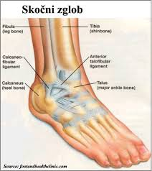
SUPINACIONO-ADUKCIONE POVREDE
Kod ovog tipa povrede stopalo se invertira sa adukcijom talusa u zglobnoj viljušci. Ukoliko je efekat sile koja dejstvuje slab, dolazi samo do delimične rupture kolateralnog ligamenta (po pravilu to je rupture prednjeg talofibularnog ligamenta). Sa većim dejstvom sile dolazi do kompletne rupture kolateralnog ligamenta ili do avulzionog preloma lateralnog maleola sa linijom preloma koja je postavljena horizontalno.

Slide 22
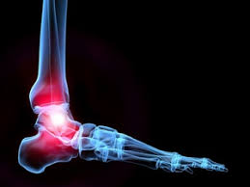
PRONACIONO-DORZIFLEKSIONE POVREDE
Kod ovih povreda stopalo je dorzifleksiji pri čemu dolazi do kompresionog dejstva sile naviše. To obično nastaje pri padu sa visine ali i pri saobraćajnim udesima kada je stopalo napred ali u poziciji dorzifleksije. Pri dorzifleksiji talusa njegov prednji deo koji je širi udara o medijalni maleolus te nastaje njegov prelom.

Slide 23
Uganuća lakog stepena
Uganuća lakog stepena su ona kod kojih je došlo samo do distenzije ligamenata ili do njihove parcijalne rupture. Klinički se odlikuju minimalnim simptomima: lokalna bolna osetljivost, lokalan otok i laka nesposobnost koja je često takvog stepena, da većina povređenih i ne traži lekarskupomoć. Pokreti sei zvode, lako bolni, a stres opterećenje ligamenta ne pokazuje latero-lateralnu nestabilnost. Lečenje se sastoji od mirovanja sa ledenim oblozima kojima sledi nakon 12h zagrevanje.

Slide 24
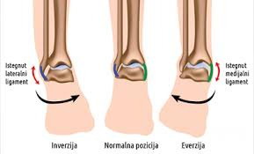
Uganuća srednjeg stepena
Uganuća srednjeg stepena predstavljaju parcijalnu rupture koja je u velikoj meri zahvatila ligament, ali pritom nije došlo do njegove kompletne rupture. Anamnestički uvek postoji nagla inverzija stopala koju sledi jak bol.

Slide 25
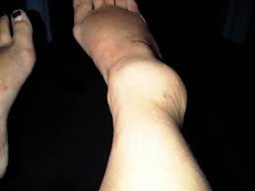
Uganuća teškog stepena
Uganuća teškog stepena predstavljaju one povrede kod kojih je najmanje jedan ligament u celini rupturiran. Anamneza je slična onoj kod uganuća umerenog stepena, ali je simptomatologija naglašenija. Lečenje traje oko 8-10 nedelja nakon čega je neophodna rehabilitacija.

Slide 26
Hronična ligamentarna nestablnost
Najčešći rezidualni symptom nakon rupture lateralnog ligamenta skočnog zgloba je funkcionalna nestabilnost sa osećanjem “proklizavanja” skočnog zgloba (“giving away sensation”), bola i otoka. Hronična nestabilnost skočnog zgloba predstavlja veliki problem i za aktivne i za rekreativne sportiste te se savetuje njihovo upućivanje na fizikalni tretman koji uključuje vežbe jačanja peronealne musculature i koordinacione vežbe korišćenja kose ravni. Ukoliko je stanje i dalje nezadovoljavajuće savetuje se operativno lečenje.

Slide 28
Lečenje preloma može biti neoperativno i operativno.
Kod sportista se najčešće dešavaju prleomi spoljašnjeg maleolusa, a svi ostali znatno ređe.
Ako su prelomi bez dislokacije ili stabilno reponirani leče neoperativno i imobilišu se zadnjom gipsanom šinom onda se za vreme imobilizacije (4-6 nedelja) primenjuje progam fizikalnog lečenja kao i kod imobilisanih distorzija: izometrične vežbe mobilisane musculature, aktivne vežbe prstiju stopala i vežbe opšte kondicije svih slobodnih segmenata sa naglaskom na vežbe snage kolena i kuka.

Slide 29
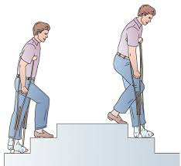
Hod sa štakama počinje odmah bez oslonca na povređenu nogu. Kada se gips skine (posle oko četiri nedelje) preostaje da se savlada imobilizaciona kontrakura skočnog zgloba i zglobova stopala i da se povrate svi funkcionalni kvaliteti. Odmah počinje hod sa delimičnim, a ubrzo i punim osloncem ali progresivno, najbolje u bazenu. Hidro i termoterapija (naizmenične, vrtložne kupke, paraffin) su n ajprikladnija priprema za vežbe ali se mogu primenjivati i brojne druge metode kao magnetno polje, dijatermija, ultrazvuk, elektroterapija (DD i IF struje).

Slide 30
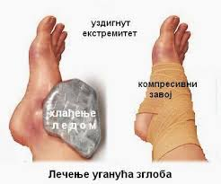
FIZIKALNO LEČENJE I OSPOSOBLJAVANJE POSLE POVREDA LIGAMENTA SKOČNOG ZGLOBA
Možemo se složiti da najlakše elongacione distorzije stopala ne zahtevaju veće terapijske procedure i mogu proći bez lečenja ako su u pitanju osobe koje se ne bave sportom.
Kod sportista i najmanja distorzija zaslužuje odgovarajuću pažnju i postupak.
Stoga i najlakše distorzije sportista treba odmah bandažirati, aplikovati led i povređenog poštedeti svakog fizičkog napora 7-10 dana. Za to vreme izvode se izometrične kontrakcije svih mišića pokretača zgloba i vežbe opšte kondicije slobodnih segmenata i trupa.

Slide 31
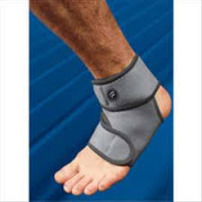
Posle 48 sati bandaža se povremeno skida, da bi se umesto kriooterapije aplikovale druge fizikalne procedure, najbolje, naizmenične kupke, parafinsko pakovanje, elektroforeza lokalnih anestetika i dilatatora, magnetno polje, dijadinamične, interferentne struje, Laser ili ultrazvuk (prema raspoloživoj aparaturi). Slede aktivne vežbe istezanja dorzalnih i plantarnih fleksora skočnog zgloba (posle pet do sedam dana) i vežbe aktivne prosupinacije, sa ograničenom amplitudom (50%).

Slide 32
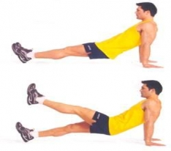
Vežba snage mišića pokretača skočnog zloba treba početi posle 7-10 dana, najbolje sa manuelnim otporom u polovini fiziološke amplitude. Posle 14 dana pri vežbama snage treba ograničiti samo amplitude pokreta koji isteže povređeni ligament. U trećoj nedelji povećava se doziranje vežbi, a uvode se vežbe izdržljivosti i koordinacije (elementi sportskog treninga), da bi se u četvrtoj dozvolio sportski trening, a u petoj i takmičenje.

Slide 33
Distorzije skočnog zgloba drugog stepena (laceracione) i trećeg stepena (rupture) leče se, uglavnom, neoperativno: imobilizacijom u gips čizmi (za hodanje) od prstiju do ispod kolena, u trajanju od tri do četiri nedelje.
Posle skidanja imobilizacije osnovnu metodu lečenja i osposobljavanja predstavlja kineziterapija. Cilj je da se sve funkcije zgloba i mišića pokretača restauriraju, u najvećem mogućem zglobu. Vežbe snage izvode se paralelno sa vežbama istezanja i komplementarne su, jer se bolje ishranjena tkiva lakše istežu.

Slide 34
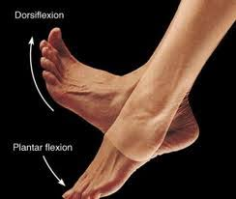
Odmah po skidanju imobilizacije vežbe snage i istezanja izotoničnim kontrakcijama i u mogućoj amplitude (punoj) dozvoljene su samo za dorzalne i plantarne fleksore. Supinatori, adduktori, pronatori i adduktori vežbaju se izometričnim kontrakcijama protiv otpora (manuelnog ili tereta), ali u skraćenoj amplitude kojom se ne istežu povređeni ligamenti.
Isti efekti se postižu vožnjom bicikla, penjanjem i silaženjem po stepenicama, poskocima, džogingom u mestu, preskakanjem konopca. Prema mogućnostima, program se dopunjava plivanjem, hodanjem i trčanjem u bazenu.
Veće opterećenje skočnog zgloba je moguće posle dva do tri meseca, trčanjem po travi i delimično neravnom terenu, trčanjem unazad i po stepenicama.

Slide 35
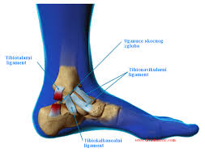
POVREDE TETIVA
Promene na tetivama mogu biti u obliku traumatskog tenosinovitisa, peritendinitisa, tendinoze i rupture.
Pod terminom tenosinovitis se podrazumeva inflamacija tetivne ovojnice, peritendinitis je inflamacija okoline tetive koja ne poseduje tetivnu ovojnicu dok je tendinozna inflamacija unutar tetivne upstance uključujući i njenu masnu, mukoidnu, fibrinoidnu degeneraciju a ređe i kalcifikaciju sa koštanom metaplazijom. Mora se napomenuti da sve tetive stopala i skočnog zgloba osim Ahilove tetive, imaju ovojnicu.
Lečenje može biti neoperativno – nošenjem uložaka uz relativno povoljan rezultat i operativno, pri čemu se za rekonstrukciju tetivekoristi tetiva m.flexor digitorum longusa. Postoperativno je neophodna imobilizacija dokolenim cirkularnim gipsom sa stopalom u valgusu u vremenu od 4 nedelje, nakon čega se daje gips za hod još 4 nedelje.

Slide 36
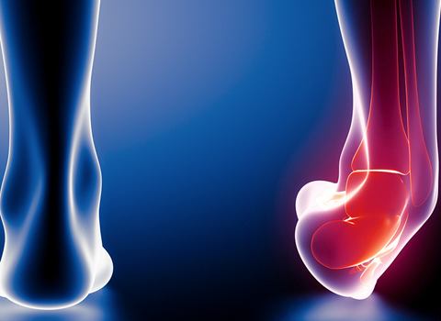
UGANUĆA STOPALA
Najčešća uganuća na stopalu su uganuća metatarzofalanfealnih zglobova koja se tretiraju simptomatski.
Lečenje ove povrede je veoma važno (kao i njena dijagnostika) i sasoji se od elevacije stopala, kompresije i hlađenja do povlačenja otoka (2-3 dana), a potom se aplikuje gips šina ili čizma za hod u vremenu 10-14 dana, 6-8 nedelja do gubitka simptoma.

Slide 37
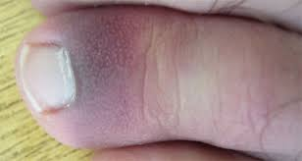
PRELOMI METATARZALNIH KOSTIJU
Stres prelomi metatarzalnih kostiju nastaju kod naglog povećanja distance od trkača ili hodača i nisu vezani za uzrast, visnu ili težinu. Klinički se manifestuju lokalizovanom, vrlo specifičnom bolnom osetljivošću preko same kosti a ne i u intermetatarzalnom prostoru.
PRELOMI PRSTIJU STOPALA
Mnoge povrede prstiju nastaje van sportskih terena, u svlačionicama ili “noćnim pomeranjem nameštaja” i to udarom u nameštaj ili padom tereta na prste.
Osnova lečenja je I-C-E uz napomenu da lokalne infiltrcije hidrokortizonom ili smao analgeticima mogu biti samo štetne. Ukoliko nakon tri nedelje adekvatnog lečenja ne dođe do poboljšanja koje omogućuje pvratak sportskoj aktivnosti savetuje se operativno lečenje u smislu ekskizicije koštanih fragmenata.

Slide 38
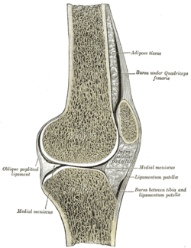
PRELOMI SEZAMOIDNIH KOSTIJU
Prelomi sezamoidnih kostiju po pravilu nastaju padom sa visine pri čemu dolazi do prenošenja težine tela preko sezamoida na tlo (česta povreda kod igrača baleta).

Slide 39
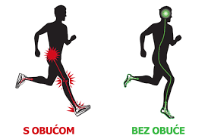
STOPALO KOD TRKAČA
Anamneza
Glavne tegobe. Potrebno je navesti glavne tegobe sa družinom trajanja, prirodom tegoba i načinom nastanka
Nastanak bola za vreme odnosno nakon trčanja
Lečenje koje je bilo ranije primenjeno
Vrsta treninga. Da li je trkač početnik, rekreativac ili takmičar? Da li je u poslednje vreme povećao kilometražu?
Skorašnja promena obuće. Da li je pokušano sa drugom obućom? Dali je primećeno neobično trošenje obuće?
Primena ortotskih sredstava. Ako se primenjuju da li su rigidna ili fleksibilna?
Vrsta staze na kojoj se trči – da li je mekana ili tvrda, kružna ili ravna?
Da li se primenjuje redovno program zagrevanja i istezanja mišića?
Da li se vežba na tegovima?
Nutricioni aspekti – da li se uzimaju dodatnekličine vitamina iminerala? Da li se za vreme trčanja dodatno uzima voda, odnosno tečnost i koja je to tečnost?

Slide 40
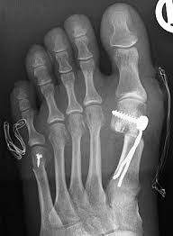
METATARZALGIJA
Subluksacija prsta
Avaskularna nekroza metatarzalne glavice
Sezamoiditis
Interdigitalni neurinom
STRES PRELOMI
Tendinitis imiozitis
Sindrom prednjeg sudaranja (anterior ankle impingement)

Slide 41
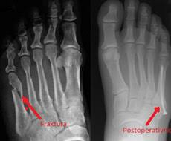
Prelomi
Najčešći prelom kod igrača je prelom vrata V metatarzalnekosti. Lečenje ovog preloma je perativno (repozicija i fiksacija preloma intramedularnim zavrtnjem ili Kiršnerovim igrama) a vreme potrebno za zarastanje iznosi 6 nedelja do 6 meseci.
Iščašenja
Iščašenja prstiju su retka u igrača i nastaju udarom prsta u težak objekat (npr.udar o predmete scenografije na bini). Savetuje se zatvorena repozicija i imobilizacija šinom u vremenu od 3 nedelje
Koža i nokti
Onyxholysis
Oniholiza je česta kod igrača baleta, jer oni većinom nose težinu tela na vrhovima prstiju te dolazi do delaminacije noktiju. Lečenje nije potrebno jer je stanje asimptomatično.
Urastli nokti
Onychomycosis

Slide 42
HVALA NA PAŽNJI!

